Slide 1
2011 자유전공학부
신입생 오리엔테이션

Slide 2
차 례
1
자유전공학부 구성원
2
자유전공학부 교육 체계
3
자유전공학부 관련 제도 및 전공 선택
4
자유전공학부 시설 및 교육 재원
5
비교과 교육 안내
6
자유전공학부 학생 상담
7
자유전공학부의 발전 노력

Slide 3
자유전공학부 구성원:교수진
구 분 | 직 급(직 위) | 성 명
학장단 | 교수(학부장) | 서경호(중국문학)
 | 교수(교무부학부장) | 이경우(재료공학)
 | 교수(학생부학부장) | 주경철(서양사학)
 | 교수 | 한경구(인류학)
전임교수 | 조교수 | 김범수(정치학), 장대익(진화학)
 | 임용예정 | Eli Park Sorenson(영문학), 이상민(물리학)

Slide 4
자유전공학부 구성원:교수진
구 분 | 직 급(직 위) | 성 명
초빙교수 | 초빙석좌교수 | 김성복(미국사)
 | 초빙교수 | J. BAKER(법학, 동아시아지역학)
겸무교수 | 교수 | 박은정(법학)
 | 교수 | 박찬국(철학)
 | 교수 | 신광현(영문학)
 | 교수 | 우희종(수의학)
 | 교수 | 최승언(천체물리학)
 | 교수 | 홍성욱(과학사)
 | 부교수 | 배철현(종교학)
 | 부교수 | 이상묵(해양지질학)
 | 조교수 | 강진아(기술경영)
 | 조교수 | 김형숙(동양화)
 | 조교수 | 장진성(고고미술사학)

Slide 5
자유전공학부 구성원: 연구교수
직급(직위) | 성 명 | 담당업무
연구조교수 | 김영지(중국문학) | 생활상담 담당 멘토링프로그램/ 학생회 활동 지원업무
연구조교수 | 임영진(임상•상담심리학) | 심층․모니터링․스크리닝 상담 동반자사회 프로그램 기획
연구조교수 | 전미란(영재교육) | 연구업무, 학술행사 기획 전공선택 후 상담
연구조교 | 마정화(공연예술학) | 비교과 프로그램 기획 및 진행
연구조교 | 신윤주(과학교육) | 교과관련 상담 및 연구업무 입학전교육 기획

Slide 6
자유전공학부 구성원: 행정실
직위 | 성 명 | 담당업무
행정실장 | 권주인 | 행정실 업무 총괄
서무 | 김영주 | 회계/일반서무
교무 | 이은숙 | 교과과정
학생 | 김덕호 | 학적/수업/교원인사
직원 | 오미영 | 회계집행/일반서무/기자재관리
직원 | 이세련 | 행정 일반, 영상 자료 관리
직원 | 손세은 | 교무일반

Slide 7
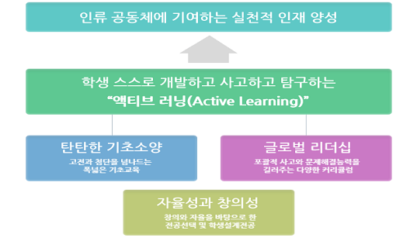
자유전공학부의 교육 목표

Slide 8
탄탄한 기초 소양
전공을 선택할 수 있는 자유
  전공 선택의 자유를 실질적으로 보장하기 위해서는 어떤 전공이든지 이수 가능한 기초 능력이 필요
기초 능력
  생각하는 능력
  표현 능력
  수리와 과학에 대한 이해
  외국어 이해 능력

Slide 9
기초 소양 교육
입학 전 교육
  새내기 대학, 수학(이과) (대학 본부)
  수학(문과), 글쓰기(이과)
기초 교과목 이수
  글쓰기, 수학, 과학, 외국어
학습 멘토
  전공 분야 선배로부터 개념 교육
교양 이수 학점
  44(45) 이상

Slide 10
자율성과 창의성
자유로운 전공 선택
  전공 선택에 학점 제한을 받지 않음
  학생이 전공을 만드는 학생 설계 전공
자유전공학부 교과목
  주제탐구 세미나 1, 2, 3, 4
  자율연구
  전공 설계

Slide 11
글로벌 리더십
글로벌 마인드를 갖는 리더쉽
  언어의 장벽 극복
  세계 문화에 대한 이해
  세계 속의 경쟁자에 대한 인식
  봉사의 리더쉽
  실천의 리더쉽
자유전공학부의 교육
  외국어 말하기, 영어캠프, 해외 현장 학습
  봉사 교과목 및 실기 교과목 각 2과목 이상 이수

Slide 12
엄격한 학사관리
자체 규정을 만족해야 전공 선택 가능
  학문의 기초 교과목 12학점 이상 이수
  선택 영역의 이수가 가능한 능력 보유
  총 24학점 이상 이수
교육의 강화
  자유전공학부 교과목의 평균 학습 시간은 서울대학교 일반 교과목의 2배 이상
  엄격한 졸업 규정
학생 면담의 활성화
  연 10회 이상의 면담
  필요한 학생에 대한 심층 상담 및 지도

Slide 13
자유전공학부 이수 규정
교양(44학점 이상)
  자유전공학부 교양 이수규정에 따름
전공
  선택하는 전공(학생 설계 전공 포함)의 이수 규정 준수
자유전공학부 과목 이수
  필수(주제탐구세미나1, 2(3), 종합설계) 포함 12학점 이상 이수
기타
  봉사 2과목, 실기 교과목(예술, 체육) 2과목 이수
  졸업논문(졸업작품) 제출

Slide 14
학사 과정의 교육형태
학사 과정의 교육형태
자유전공학부의 교육 형태
자유전공학부
전공교과목
12학점 이상
교양 교과목
44~46학점 이상
주전공1
전공교과목 39학점 이상
주전공2, 심화전공, 부전공, 학생설계전공
중에서 선택
Notes:
14

Slide 15
자유전공학부 고유교과목
- 주제탐구세미나1,2,3,4
- 전공설계
- 자율연구
- 국내현장학습, 국외현장학습
- 종합설계

Slide 16
2009학년 1학기 자유전공학부교과목
년도/학기 | 과목명 | 주제 | 담당교수
2009/1 | 주제탐구세미나 1 | 시간 | 신광현(영문학)
 |  |  | 박찬국(철학)
 |  |  | 신의항(사회학)
 |  | 생명 | 배철현(종교학)
 |  |  | 주경철(서양사학)
 |  |  | 홍성욱(과학사)
 |  |  | 장대익(과학철학)

Slide 17
2009학년 2학기 자유전공학부교과목
년도/학기 | 과목명 | 주제 | 담당교수
2009/2 | 주제탐구세미나 2 | 중국의 문인전통과 오늘 우리의 교육현실 | 서경호(중문학)
 |  | 전쟁과 평화 | 한경구(인류학)
 |  | 일본 만들기의 이해: 문명, 문화, 국민국가 | 한경구(인류학)
 |  | 유토피아와 디스토피아 | 주경철(서양사학)
 |  | 이야기 창작을 통한 주제탐구 | 신광현(영문학)
 |  | 수학과 컴퓨터를 활용한 과학의 이해 | 최승언(물리학)
 |  | 지구과학사례를 통해 본 자연관측을 통한 과학적 발전 | 이상묵(해양학)
 |  | 기술혁신전략론 | 강진아(기술경영)
 |  | 법치주의의 문제 | 박은정(법학)
2009/2 | 전공설계 | 전공선택/설계 관련 특강 및 학생 개별 면담 | 서경호
 |  |  | 한경구

Slide 18
2010학년 1학기 자유전공학부교과목
년도/학기 | 과목명 | 주제 | 담당교수
2010/1 | 주제탐구세미나 1 | 시간 | 한경구(인류학)
 |  |  | 신광현(영문학)
 |  |  | 최승언(물리학)
 |  | 생명 | 장대익(과학철학)
 |  |  | 우희종(수의학)
 |  |  | 김형숙(동양화)
 |  | 사랑 | 주경철(서양사학)
 |  |  | 박지현(중문학)
 |  |  | 정재승(뇌과학)
 | 주제탐구세미나 3 | 동아시아의 역사와 문화 | Edward J. Baker
 | 전공설계 | 전공선택/설계 관련 특강 및 학생 개별 면담 | 서경호
 |  |  | 한경구

Slide 19
2009학년 2학기 자유전공학부교과목
 | 과목명 | 주제 | 담당교수
2010/2 | 주제탐구세미나2 | 중국의문인전통과오늘우리의교육현실 | 서경호(중문학)
 |  | 전쟁과평화 | 한경구(인류학)
 |  | 일본만들기의이해: 문명, 문화, 국민국가 | 한경구(인류학)
 |  | 유토피아와디스토피아 | 주경철(서양사학)
 |  | 이야기창작을통한주제탐구 | 신광현(영문학)
 |  | 수학과컴퓨터를활용한과학의이해 | 최승언(물리학)
 |  | 자연관측과 과학적 진보 | 이상묵(해양학)
 |  | 법치주의의문제 | 박은정(법학)
 |  | 천재화가에 대한 이해 | 장진성(고고미술사학)
 |  | 동물․인간․기계: 경계에 대한 탐구 | 장대익(과학철학)
 |  | 국가 | 김범수(정치학)
 |  | 현대사회와 과학기술 | 홍성욱(과학사)
 | 주제탐구세미나3 | East Asian History&Culture | Edward J.Baker
 |  | Human Rights in Korea | Edward J.Baker
 |  | The USA and World | 김성복
 | 전공설계 | 전공선택/설계관련특강및학생개별면담 | 서경호
 |  |  | 한경구
 | 자율연구 | 각자 다른 주제 선정, 연구진행 | 한경구

Slide 20
자유전공학부 관련 제도
전공 선택
  의대, 약대, 간호대, 수의대, 사대 제외한 모든 전공 선택 가능
  전공 영역의 입학 정원과 무관하게 선택 가능
  학점 제한은 하지 않지만 학생의 기초 능력에 대한 요구는 가능
  자유전공학부의 선택 필수 조건은 충족 시켜야 함
  학생 설계 전공을 주전공으로 할 수 있음
  복수 전공 선택 시에도 각각을 주전공으로 인정
학적 관련
  전공을 선택하지만 자유전공학부 소속임
  외부로의 전과 불허

Slide 21
자유전공학부생의 전공 형태
선택전공I | 이수학점 | 선택전공Ⅱ | 이수학점 | 부가전공 | 이수학점 | 비고
기존 전공 | 학과요구학점 | - | - | 학생설계전공 | 21학점 이상 | 다른 전공 병행이수
기존 전공 | 학과요구학점 | - | - | 연계전공 | 21학점 이상 | 다른 전공 병행이수
기존 전공 | 학과요구학점 | - | - | 부전공 | 학과요구학점 | 다른 전공 병행이수
기존 전공 | 학과요구학점 | - | - | 기존전공심화 | 〃 | 단일전공 이수
기존 전공1 | 학과요구학점 | 기존전공2 | 학과요구학점 | - | - | 다른 전공 병행이수
기존 전공 | 학과요구학점 | 학생설계전공 | 39학점 이상 | - | - | 다른 전공 병행이수
학생설계전공 | 39학점 이상 | - | - | 학생설계전공심화 | 60학점 이상 | 단일전공 이수
학생설계전공 | 39학점 이상 | - | - | 부전공 | 학과요구학점 | 다른 전공 병행이수

Slide 22
자유전공학부 전공선택
자유전공학부
인문 대학
자연과학대학
공과 대학
사회과학대학
생활과학대학
경영 대학
음악 대학
농업생명과학대학
미술 대학
Notes:
22

Slide 23
학생설계 전공 현황
생물공학, 운동생명과학
인지생물심리학, 환경과학기술학
국제개발협력학(3명), 국제식량농업개발학,
국제환경학, 국제정치경제학, 국제통상학
심리커뮤니케이션학, 미디어소통학(매체소통학)
법 사회학, 문화예술콘텐츠학, 인권학, 음악미학
- 총 15개 전공, 총 17명 신청
** 전공 구성시 학부에서 지도 => 학생설계전공위원회 심의 확정.
Notes:
23

Slide 24
전공선택요건
자유전공학부에서 요구하는 조건
  학문의 기초 교과목 중에서 12학점 이상 이수
  2개 학기(계절 학기 제외) 이상 등록
  24학점 이상 이수
  주제탐구 세미나 1 교과목 이수
각 전공에서 요구하는 조건
  각 전공에서 제시한 의무 사항 이행
  선수 교과목 또는 실기 능력
    학부 내에 비치된 전공 선택 안내 자료 참조
자유전공학부 학생들에게 평점 제한은 없음

Slide 25
전공박람회
2010 학년도
대학 | 참여 학과 | 상담자
8개대학, 1개연합전공 | 23개 학과 | 202
2011 학년도
1학기 중 실시

Slide 26
학위수여
대학별로 정한 전공이수 요건을 갖춘 경우 당해
대학에서 인정하는 졸업증서를 수여함. (학칙68조⑤항)
※ 주전공 선택 이후에도 소속이 변경되지는
않음. 즉, 자유전공학부 소속으로 졸업을 하게
되며, 학적 관리(휴학, 복학, 등록, 장학금 등)는
자유전공학부에서 담당함.

Slide 27
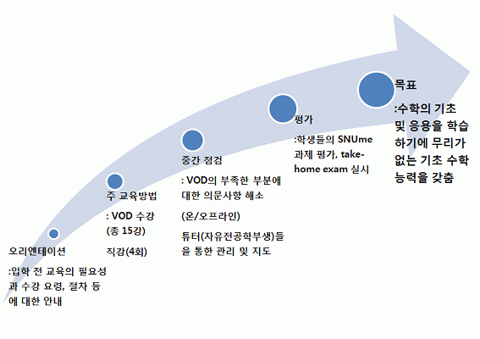
자유전공학부의 비교과 교육
: 입학 전 교육
자유전공학부의 교육 과정은 모든 학생에게 입학계열과는 다른 교과를 의무적 학습. (계열 통합 교육)
2010학년도부터 수학(數學) 및 글쓰기 교육(자연계 대상)을 실시
- 수학(數學) : 직강과 VOD
- 수시/정시 자연계열 입학생 전원을 대상으로 글쓰기 교육 실시.
2011학년도 교육은 2010년 실시된 내용을 평가하여 교육 내용 개선하여 수시 및 정시 전원을 대상으로 실시
Notes:
27

Slide 28
글로벌 현장학습
목적
  자유전공학부 학생들에게 외국의 유수 대학에서 개설되는 계절학기 강좌를 수강하게 하거나 특별 프로그램을 체험하게 함으로써 국제 감각을 가진 인재로 양성하고 해당 지역에 대한 짧은 여행을 통해 폭넓은 국제 경험을 가진 인재가 되는데 기여하고자 함
글로벌 현장학습의 과정
  대상학교 선정 및 비용산정
  학생공고
  학생신청서 제출
  신청서 검토 및 대상자 선정
  학생수강신청
  현장학습 전 오리엔테이션
  글로벌현장학습 대상 학교에서 수학
  귀국 후 보고서 제출

Slide 29
글로벌 현장학습
2009학년도
-하계: 5개국(6학교) 41명
-동계: 2개국(2학교) 11명
2010학년도
-하계: 3개국(6학교) 36명
-동계: 2개국(2학교) 10명

Slide 30
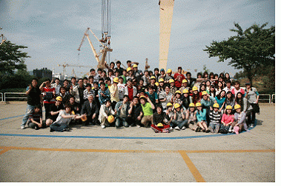
체험학습
목적: 다양한 현장학습체험을 통해 학생들의 시야를 넓히고, 학생들에게 전공 탐색과 새로운 전공 모색의 경험을 제공
2009학년도
  거제도 대우조선해양
2010학년도
  파주 LG전자 LCD공장
  국정원, SF 영화제
  <세계체험프로그램 예정-일본>
2011학년도 계획
  연8회, 학생수요적극반영
2009년 5월 10일거제도 대우조선해양 방문 기념
골리앗 크레인 앞에서

Slide 31
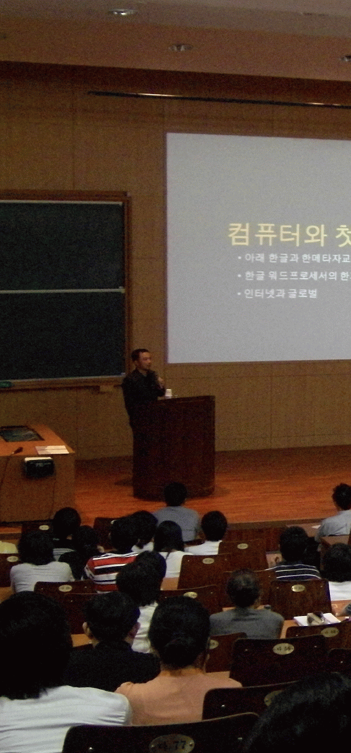
명사초청특강
4월3일 | 신유근 경영대 명예교수
5월29일 | 김택진 엔씨소프트 대표
11월 24일 | 경제학과 이준구교수
총 8회 | 각 전문대학원 원장
4월 2일 5월19일 11월29일 | 황창규, 지식경제부R&D 전략기획단 단장
2011학년도 | 학생 수요 반영 예정
Notes:
목적
자신의 전공을 넘어서는 학제 간의 경험을 쌓은
전문가들을 초청하여 새로운 전공을 설계하는
다양한 가능성과 어떻게 자신만의 현재 전문
분야를 만들고 성공할 수 있었는지를 들을 수
있는 기회 제공

Slide 32
자유전공학부 전체모임
모든 자유전공학부 학생들이 참여하는 모임
학술 발표, 강연, 학생들 자치 모임 등
2010년 12월 16-18일 진행
향후 자유전공학부의 특색을 담는 모임으로 발전 예정
Notes:
전체 모임 관련된 사진 등 추가

Slide 33
영어교육
1
학기 중 외국어 말하기
프로그램
2
외국어 적응력 향상
  자율적으로 참여하는 프로그램으로
  주 당 1시간 수업을 진행
  2009년 1학기 2개반, 30명 교육
  2009년 2학기 영어 2개반, 중국어 2개반(총 30명)

Slide 34
영어교육
1
단기 집중 영어 교육
적합한 프로그램 제공에 필요한 정보획득
2
단기에 효과적으로 영어 말하기 실력을 높임
  방학 중 2주간 매일 6시간의 집중 영어교육
  2009년 여름 30명/
  2010년 겨울 5명

Slide 35
자유전공학부의 상담
구분 (담당연구교수님) | 내용 | 대상
생활상담 (김영지) | 사전예약 후 다양한 면담 및 상담. 단, 예약 없어도 다른 학생 없으면 상담 가능 | 전체 (전공 선택 이전)
모니터링 상담 (임영진) | 학생의 현 상태 파악을 위한 정기적 상담 (1회, 1시간) | 전체
심층 상담 (임영진) | 1주일에 한 번 1시간 동안 10회 | 심리적 고통이나 학업상 곤란을 경험하고 있는 학생 대상
전공선택 후 상담 (전미란) | 전공선택 이후 학업 및 적응에 대한 상담 | 전체 (전공선택 이후)
교과 상담 (신윤주) | 수강신청(및 수강취소) 상담 성적 및 학점 상담 전공 선택 상담/ 전공 설계 상담 | 전체

Slide 36
자유전공학부의 멘토링(2010 현황)
학기별 | 1학기 멘토링 현황 |  | 2학기 멘토링 현황
멘토링명 | 1학기 | 여름집중 | 2학기 | 겨울집중
참여학과 | 23개 | 30개 | 25개 | 24개
멘토수 | 35명 | 32명 | 35명 | 28명
멘티수 | 60명 | 62명 | 134명 | 77명
기간 | 4월-6월 | 6월-8월 | 9월-11월 | 12월-2월
Notes:
2010년 데이터로 교체

Slide 37
자유전공학부의 발전을 위한 노력
: 학생과의 소통
1
학장단, 전임교수와의 대화를 통해 학부의 교육목표와 발전방향에 대해 학생들이 이해할 수 있도록 하며, 학생들의 의견이 학부에 반영될 수 있는 기회 마련
자유전공학부에 대하여, 서경호 교수(학부장)
2
장래설계에 대한 아웃라인,
서경호 교수(학부장)
3
이과생을 위한 학부와의 대화,
이경우 교수(부학부장)
4
자유전공학부에서의 1년,
한경구 교수
5
심포지움 연1회, 학사협의회 연2회

Slide 38
자유전공학부의 발전을 위한 노력
: 학생들의 자체 노력
학부 내
동아리
활동
학생 간의 친목도모
전체적인 학생 조직 관리
학부에 학생들의 의견 전달
월간자보발행
학생회
영문잡지
발간팀
Panthalassa 발간
자유전공학부
홍보책자발간
서울대학교 입학관리본부의 교육청 홍보에 참가
홍보팀
Notes:
38

Slide 39
자유전공학부의 발전을 위한 노력
: 학생들의 자체 노력
 | 주요 노력
회장단 | 제1대 학생회 2009년 5월 유권자 156명 중 141명이 투표참여 학생회의 기틀 마련 제2대 학생회 2009년 11월 유권자 153명 중 92명이 투표참여 월간 자보 발간 학생회조직 재정비 네트워크조직 구성 스터디그룹 운영 제3대 학생회 2010년 11월 유권자 266명 중 202명이 투표참여 2011년 자유전공학부 소식지 발간
홍보팀 | 2009학년도 학생들이 자체적으로 홍보팀 구성 2009년 약 7회 고등학교 방문 홍보 2010년 자유전공학부 홍보책자 발간 2010년 입학관리본부와 함께 교육청 홍보
영문잡지발간팀 | 학부생들이 대외적인 학부 홍보를 위해 자체적으로 영문잡지 발간팀 구성 글로벌현장학습, 외국대학 자유전공학부의 소개, 유학간 학우들 소식 등의 내용을 담은 Panthalassa 발간 연간 계속적인 발행을 목표로 함
동아리 | 농구, 축구, 야구, 댄스, 노래패, 힙합, 밴드 등 다양한 동아리 활동으로 선후배 관계를 다짐 ( 현재 동아리 총 6개 )
Notes:
3대 학생회 내용 추가 필요

Slide 40
수강 신청

Slide 41
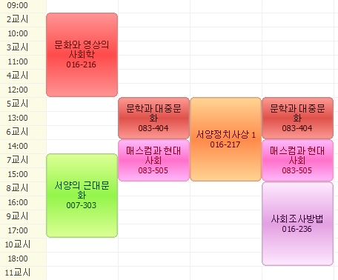
학점의 의미 1
‘이수 단위’라는 의미의 학점.
1주일에 1시간 듣는다면? -→ 1학점
문화와 영상의 사회학 -> 1×3 = 3
문학과 대중문화 -> 1.5×2 = 3
매스컴과 현대사회 -> 1.5×2 = 3
서양정치사상1 -> 1×3 = 3
서양의 근대문화 -> 1×3 = 3
사회조사방법 -> 1×3 = 3

Slide 42
학점의 의미 2
‘성적’이라는 의미의 학점.
A | B | C | D | F
A+ 4.3 | B+ 3.3 | C+ 2.3 | D+ 1.3 | 0
A0 4.0 | B0 3.0 | C0 2.0 | D0 1.0
A- 3.7 | B- 2.7 | C- 1.7 | D- 0.7
★ 평균평점이 1.7 미만이거나, F과목이 3개 과목 또는 6학점 이상 = 학사경고

Slide 43
총 학점 및 학기당 수강 학점
자유전공학부 졸업학점
  130학점
한 학기 수강신청 학점 최대 20학점
  자유 전공 1학년 학생
  2학년 이후에는 18학점.
    단 평점이 높으면 상한 높아짐

Slide 44
자유전공학부 1학년 1학기
대학국어 | 2학기 개설 안됨
주제탐구세미나1 | 시간/ 생명/ 사랑
수학 | 수학의 기초와 응용1 | 수학 및 연습1
이공계학문의 기초 | 3~4 과목 선택
영어 | 성적에 따라 대학영어/고급영어
제2외국어 | 1~2 과목 선택
핵심교양 | 문학과 예술/역사와 철학/사회와 이념 중 2 + 자연과 기술/생명과 환경 중 1
일반교양(다른 전공 선수과목), 예술/체육, 사회봉사
(신입생 세미나)

Slide 45
이공계학문의 기초
수학계열 | 수학 및 연습 2(3), 고급수학 및 연습 2(3), 생명과학을 위한 수학 2(3), 미적분학 및 연습 2(4), 수학의 기초와 응용 2(4), 공학수학 1(3), 공학수학 2(3)
물리계열 | 물리학(3), 물리학 1(3), 물리학 2(3), 고급 물리학 1(3), 고급 물리학 2(3), 인문사회계를 위한 물리학(3)
화학계열 | 화학(3), 화학 1(3), 화학 2(3), 고급화학 1(3), 고급화학 2(3), 인문사회계를 위한 화학(3)
생물계열 | 생물학(3), 생물학 1(3), 생물학 2(3), 인문사회계를 위한 생물학(3)
컴퓨터계열 | 컴퓨터 원리(3), 컴퓨터의 개념 및 실습(3)
기타계열 | 지구환경과학(3), 지구시스템과학(3), 대기과학(3), 천문학(3), 해양학(3), 통계학(3)

Slide 46
영어
TEPS/TOEFL 성적에 따라 대학영어/고급영어

Slide 47
제2외국어: 2과목
초급 외국어 및 고전어-3학점, 중급이상 제2외국어 및 고전어- 3학점
각각 3학점 또는 중급 이상 6학점 이수 가능
역수강 금지 예) 프랑스어 입문2 - 프랑스어1, 중국어 입문2-중국어 입문1
수강가능예시: 1) 러시아어입문1 ->러시아어입문2 2) 중국어입문2-> 독일어입문1 (다른 종류의 외국어) 3) 프랑스어입문2 ->프랑스어작문 (같은 종류 외국어 중급이상 과목이 2과목) 4) 중국어입문2 수강 -> 독일어입문 2 수강 (다른 종류 외국어 중급이상 과목이 2과목)

Slide 48
핵심교양(3과목 필수)
분야 | 요건
문학과 예술 | 2개 분야, 6학점 이상 이수 필요
역사와 철학
사회와 이념
자연과 기술 | 3학점 이상 이수필요
생명과 환경

Slide 49
전공별 탐색과목
전산입력이 어려울 경우 -초안지
신입생 세미나
이메일 인터뷰(O/X)(수강편람 참조)
1학기 또는 2학기에 한 번 가능

Slide 50
수강 신청
2월 중에 시행
학부에서 구체적인 내용 공지 예정
  <홈 페이지 확인>
수강 신청 전에 연구 교수님 (신윤주, 김영지) 또는 수강 신청 도우미의 도움을 받아야 함

Slide 51

우와~~~
끝났다!!
감사합니다.

